Slide 1
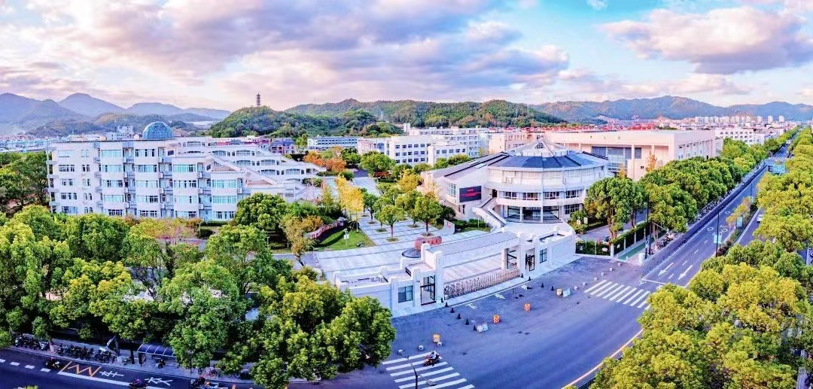
简单几何体的表面积和体积
浙江省象山中学
许泽建

Slide 2
引入
(1)矩形面积公式：__________。
(2)三角形面积公式：_________。
(3)正三角形面积公式：_______。
(4)圆面积公式：_________。
(5)圆周长公式：_________。
(6)扇形面积公式：__________。
(7)梯形面积公式：__________。

Slide 3
棱柱的展开图
侧面展开
正棱柱的侧面展开图

Slide 4
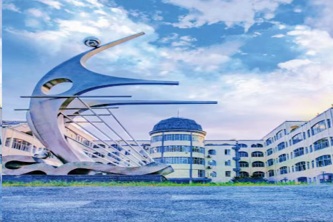
正棱锥的侧面展开图
侧面展开

Slide 5

侧面展开
正棱台的侧面展开图
h'
h'

Slide 6
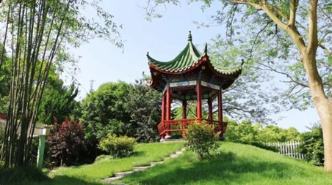
几何体的展开图 | 侧面展开图的构成
一组平行四边形
一组三角形
一组梯形
h'
h'
表面积＝侧面积+底面积

Slide 7
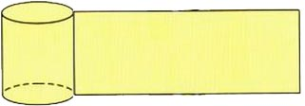
圆柱的表面积
O
圆柱的侧面展开图是矩形

Slide 8
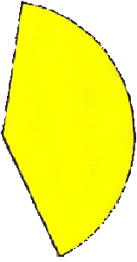
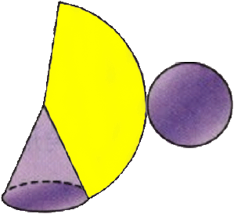
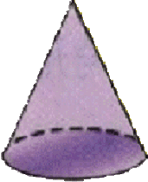
圆锥的侧面展开图是扇形
O

Slide 9
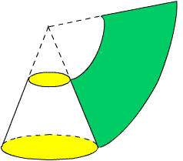
圆台的侧面展开图是扇环
O'
O

Slide 10
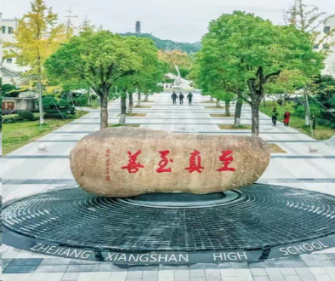
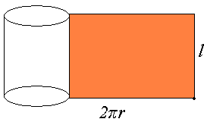
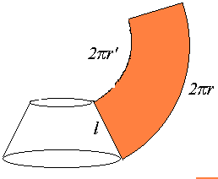
侧面展开图 | 侧面积 | 表面积

Slide 11
1.设计一个正四棱锥形冷水塔塔顶，高是4m，底面的边长是6m，制造这种塔顶需要多少平方米铁板？

Slide 12
直棱柱以及圆柱的体积公式可以统一为：
（S为底面面积，h为高）

Slide 13
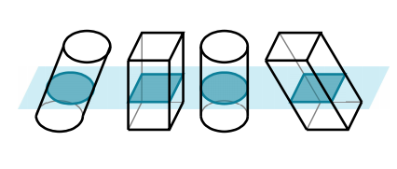
祖暅原理
如果两个立体图形在任何一个相同的高度被平行于底面的平面所截，具有相同的横截面积 ，那么他们就有相同的体积 。
幂势既同，则积不容异
卡瓦列里雕塑模拟器（在新窗口中打开）

Slide 14
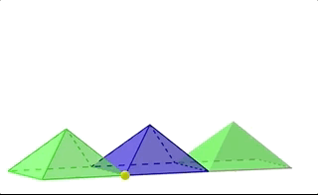
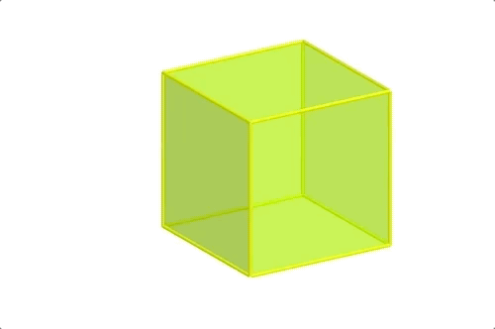
棱锥的体积：
三个相同的棱锥总能拼成一个立方体吗？

Slide 15
那任意一个立方体能切割成三个体积相同的棱锥吗？

Slide 16
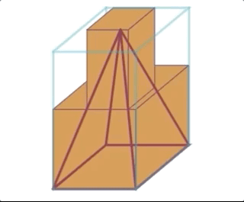
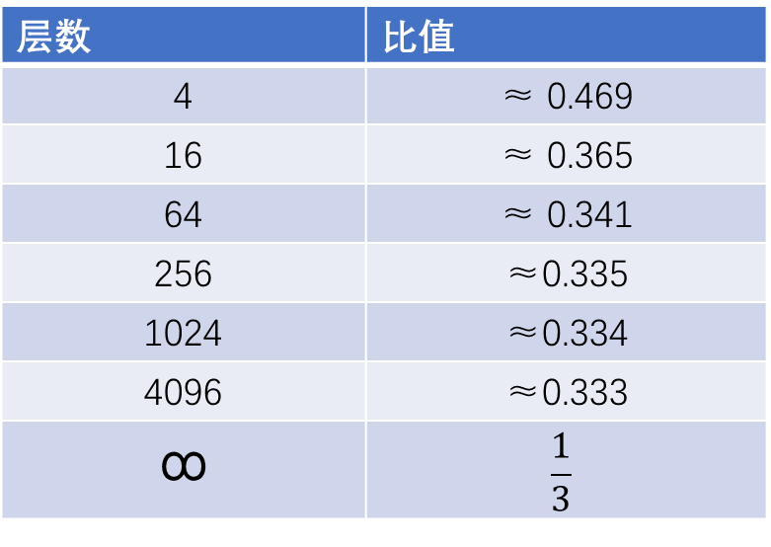
估计棱锥体积
层数 | 比值
4 | ≈ 0.469
16 | ≈ 0.365
64 | ≈ 0.341
256 | ≈0.335
1024 | ≈0.334
4096 | ≈0.333
∞ | $$\frac{1}{3}$$

Slide 17
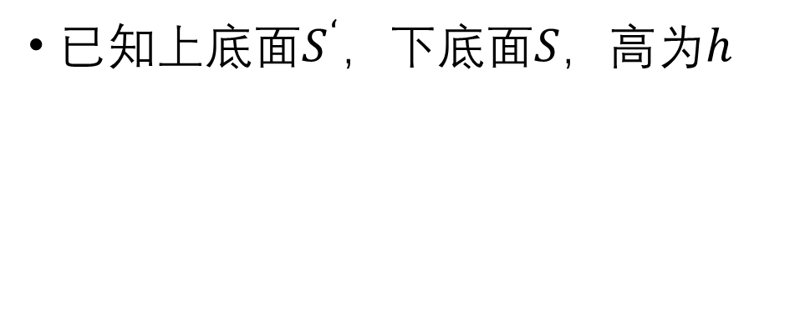
圆锥体积
由祖暅原理能得出
棱台体积
已知上底面$S^{‘}$，下底面$S，$高为$h$

Slide 18
3.如图，一个圆台形花盆盆口直径20cm，盆底直径为15cm，底部渗水圆孔直径为1.5cm，盆壁长15cm．那么花盆的表面积约是多少平方厘米？
1.5cm

